Slide 1
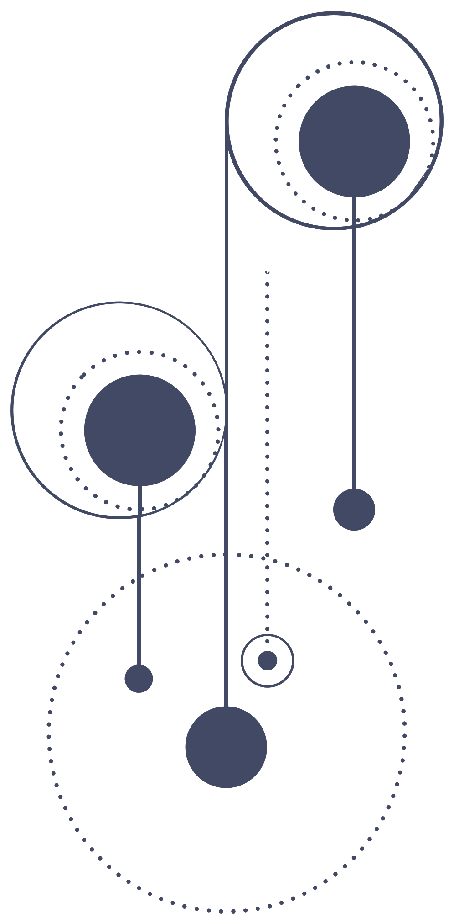
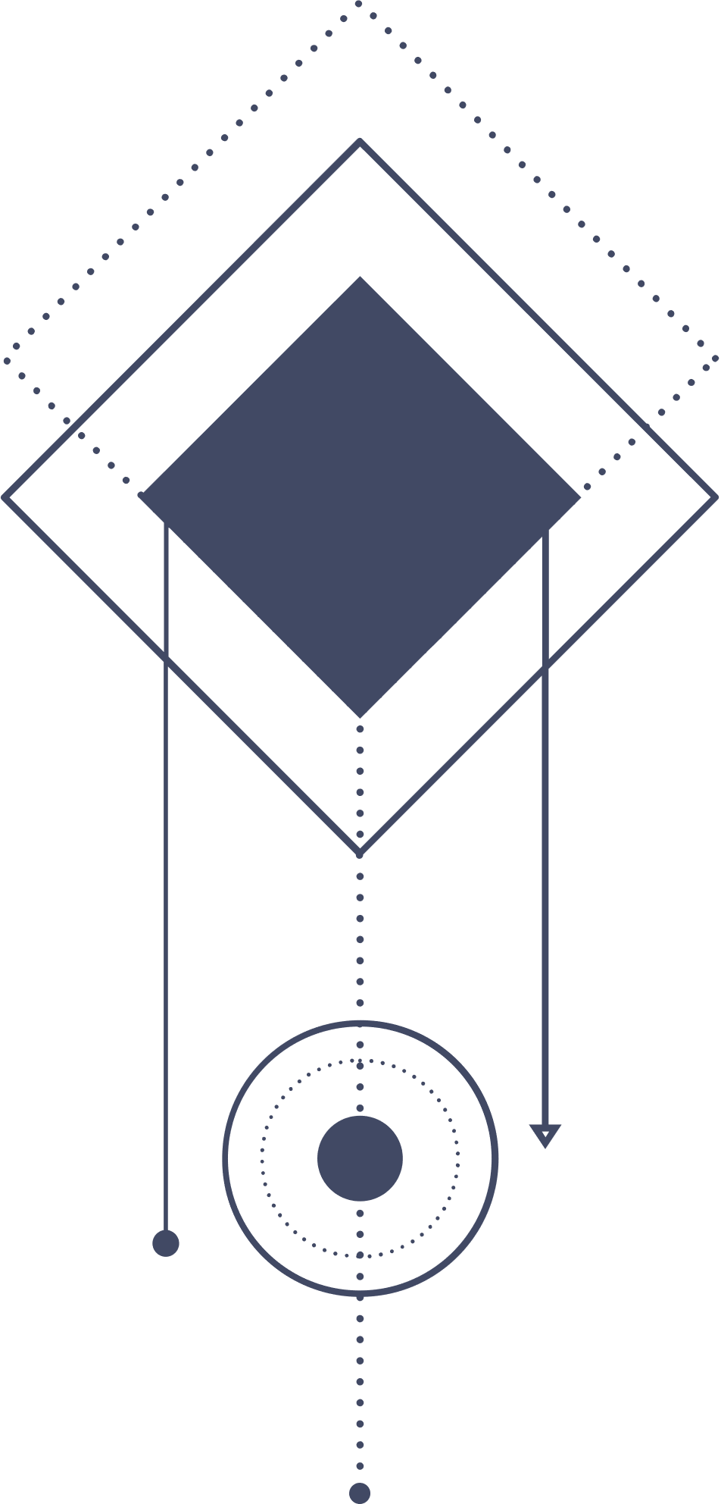

FMFI, Univerzita Komenského
REKURENTNÉ
SAMO-ORGANIZUJÚCE SA SIETE
Bc. Ema Adamová
RNDr. Kristína Malinovská, PhD.

Slide 2
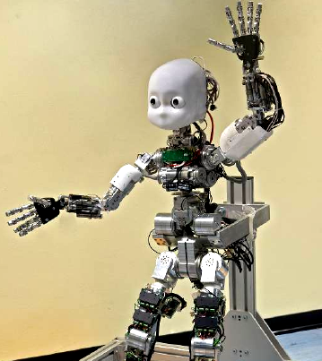
Úvod:
Implementácia a analýza SOM, RecSOM a MSOM
Zameranie na spracovanie časových dát a sekvenčné učenie
Riešenie problému katastrofického zabúdania
Ciele:
Implementovať RecSOM a MSOM v Pythone
Otestovať účinnosť modelov na sekvenčných dátach
Porovnať ich výkon v unsupervised learning úlohách
Význam:
SOMky sa učia na neoznačených dátach (unsupervised learning)
Aplikácie: robotický pohyb, modelovania časových radov ako sekvencií pohybových instrukcií pre robota a klastrovanie na rôzne typy pohybov

Slide 3
MODELY A ICH VÝZNAM
Kľúčové články:
[1] Kohonen, T., 1990 – Základy Self-Organizing Maps (SOM)
[2] Strickert & Hammer, 2005 – Merge SOM pre spracovanie časových dát
NeuroNet(C++): Matej Pecháč – kód v C++, pre pochopinie kontextových mechanizmov v RecSOM a MSOM
Analýza modelov:
SOM
MSOM
RecSOM

Slide 4
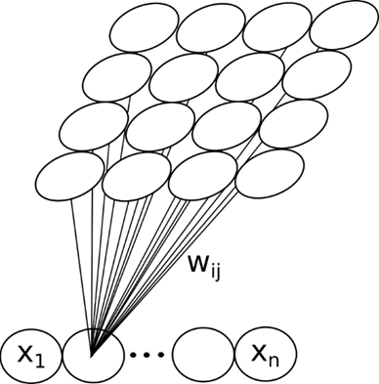
SELF-ORGANIZING MAP (SOM):
Architektúra:
SOM je organizovaná ako 2D mriežka neurónov.
Každý neurón je prepojený s vstupnými dátami pomocou váhových vektorov.
Váhové vektory sa počas tréningu prispôsobujú, čím zachovávajú topologickú štruktúru dát.

Slide 5
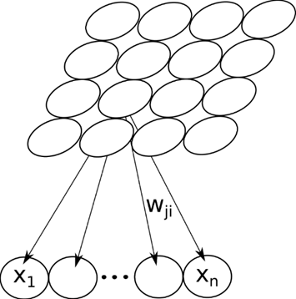
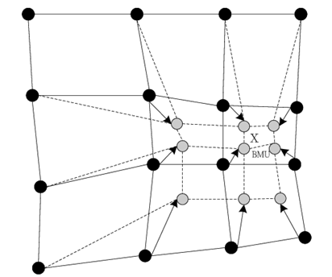
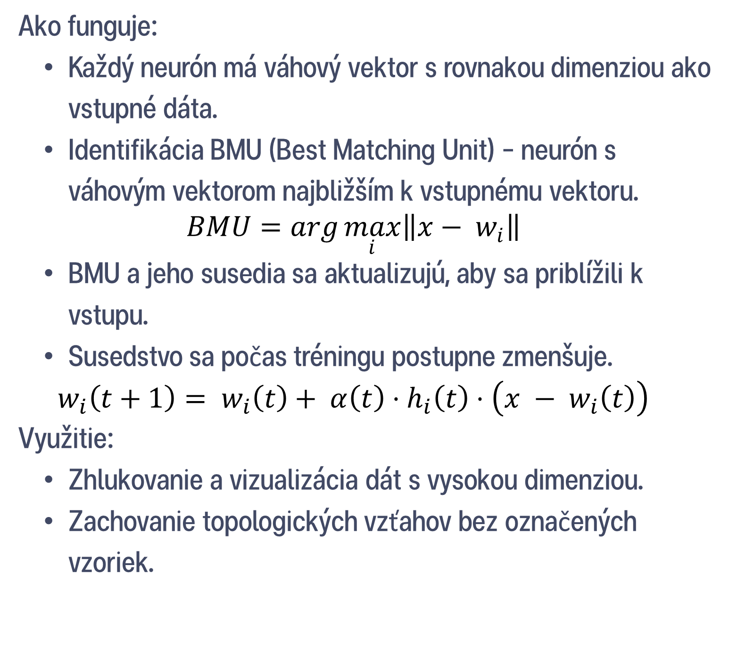
Ako funguje:
Každý neurón má váhový vektor s rovnakou dimenziou ako vstupné dáta.
Identifikácia BMU (Best Matching Unit) - neurón s váhovým vektorom najbližším k vstupnému vektoru.
$$BMU=arg\max_{i}\left\|x− w_{i}\right\|$$
BMU a jeho susedia sa aktualizujú, aby sa priblížili k vstupu.
Susedstvo sa počas tréningu postupne zmenšuje.
$$w_{i}\left(t+1\right)= w_{i}\left(t\right)+ α\left(t\right)⋅h_{i}\left(t\right)⋅\left(x − w_{i}\left(t\right)\right)$$
Využitie:
Zhlukovanie a vizualizácia dát s vysokou dimenziou.
Zachovanie topologických vzťahov bez označených vzoriek.

Slide 6
RECURRENT SELF-ORGANIZING MAP (RSOM):
Rozšírenie SOM:
RecSOM pridáva kontextové váhy​ ku každému neurónu.
Kontextové váhy uchovávajú informáciu o vzore predchádzajúcich aktivácií, teda o tom, ako sa neurón aktivoval v predchádzajúcom kroku na základe kontextového vektora.
Kontextová vrstva má rovnakú veľkosť ako mapa neurónov.
Zachytáva kompletný obraz aktivity z predchádzajúceho kroku.

Slide 7
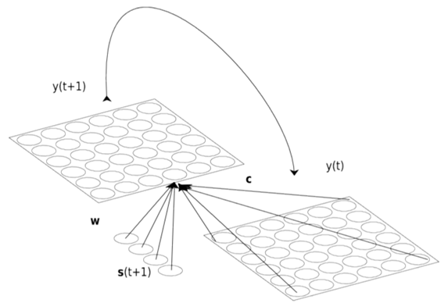
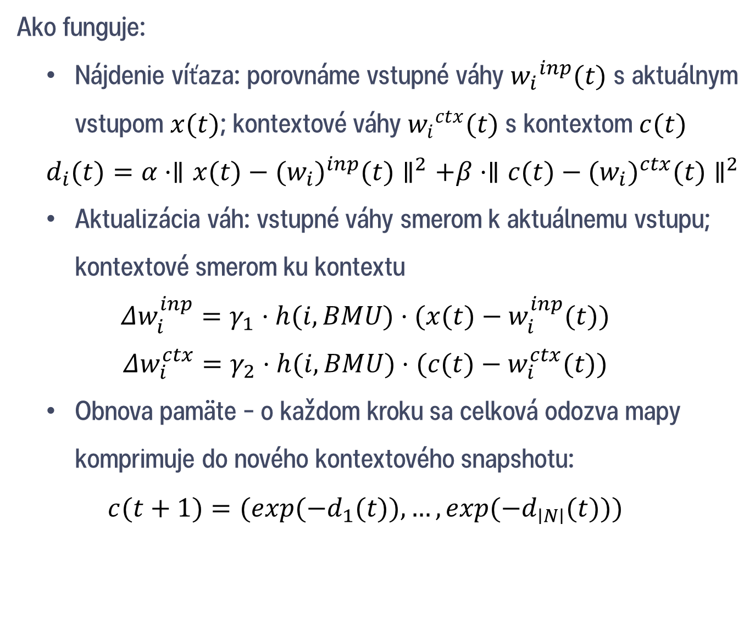
Ako funguje:
Nájdenie víťaza: porovnáme vstupné váhy ${w_{i}​}^{inp}(t)$ s aktuálnym vstupom $x(t)$; kontextové váhy ${w_{i}​}^{ctx}(t)$ s kontextom $c(t)$
$$d_{i}(t)=α⋅{∥x(t)−{(w_{i}​)}^{inp}(t)∥}^{2}+β⋅{∥c(t)−{(w_{i}​)}^{ctx}(t)∥}^{2}$$
Aktualizácia váh: vstupné váhy smerom k aktuálnemu vstupu; kontextové smerom ku kontextu
$$Δw_{i}^{inp}=γ_{1}​⋅h(i,BMU)⋅(x(t)−w_{i}^{inp}​(t))$$
$$Δw_{i}^{ctx}=γ_{2}​⋅h(i,BMU)⋅(c(t)−w_{i}^{ctx}​(t))$$
Obnova pamäte - o každom kroku sa celková odozva mapy komprimuje do nového kontextového snapshotu:
$$c(t+1)=(exp(−d_{1}​(t)),…,exp(−d_{∣N∣}​(t)))$$
Využitie:
RecSOM je užitočný pre sekvenčné učenie a analýzu časových radov, napr. učenie trajektórií robota alebo rozpoznávanie gest.

Slide 8
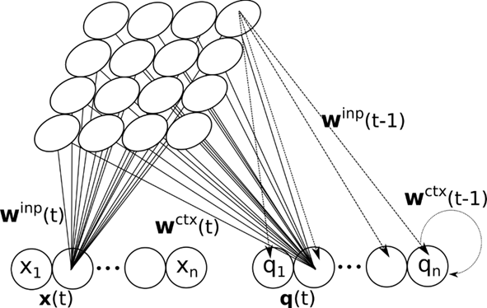
MERGE SELF-ORGANIZING MAP (MSOM)
Rozšírenie SOM:
MSOM je prístup k modelovaniu časových závislostí, ktorý si uchováva iba kontext posledného víťazného neurónu.
Každý neurón má dva váhové vektory:
Vstupný vektor
Kontextový vektor
Narozdiel od RSOM je MSOM menej pamäťovo náročný

Slide 9
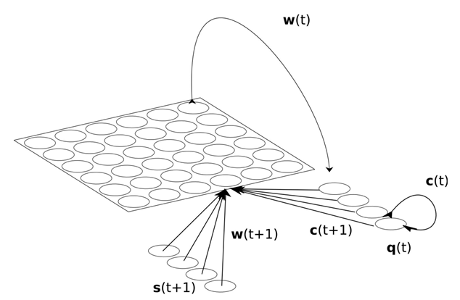

Ako funguje:
Nájdenie víťaza: porovnáme vstupné váhy s novou vzorkou; kontextové váhy s merge contextomy
$$d_{i}​(t)=(1−α)⋅{∥x(t)−w_{i}^{inp}​(t)∥}^{2}+α⋅{∥q(t)−w_{i}^{ctx}​(t)∥}^{2}$$
Aktualizácia váh: vstupné váhy smerom k novej vzorke, kontextové smerom k merge kontextu
$$Δw_{i}^{inp}​=γ_{1}​⋅h_{N}​(i,BMU)⋅(x(t)−w_{i}^{inp}​(t))$$
$$Δw_{i}^{ctx}​=γ_{2}​⋅h_{N}​(i,BMU)⋅(q(t)−w_{i}^{ctx}​(t))$$
Vytvorenie merge kontextu - zlúčenie vstupného prototypu posledného víťaza a jeho kontextový prototype
$$q(t)=(1−β)⋅w^{inp}(t−1)+β⋅w^{ctx}(t−1)$$
Využitie:
MSOM je efektívny pri sekvenčnom učení s nižšími výpočtovými nákladmi ako RSOM, čo ho robí vhodným pre aplikácie v reálnom čase.

Slide 10
IMPLEMENTÁCIA
Implementované modely:
SOM: 2D mriežka s rôznymi metódami inicializácie váh, metrikami mriežky a susedskými funkciami.
RecSOM: Pridaná kontextová vrstva, nové výpočty BMU a aktualizácia váh.
MSOM: Zlúčenie vstupných a kontextových váh posledného víťaza – menej pamäťovo náročné.
Testovanie a Vizualizácia:
Sledovanie kvantizačnej chyby (QE) po epochách.
Mapa členstva do tried – vizualizácia tried neurónov.
Atribútové heatmapy a U-matice – identifikácia zhlukov a vzorov.

Slide 11
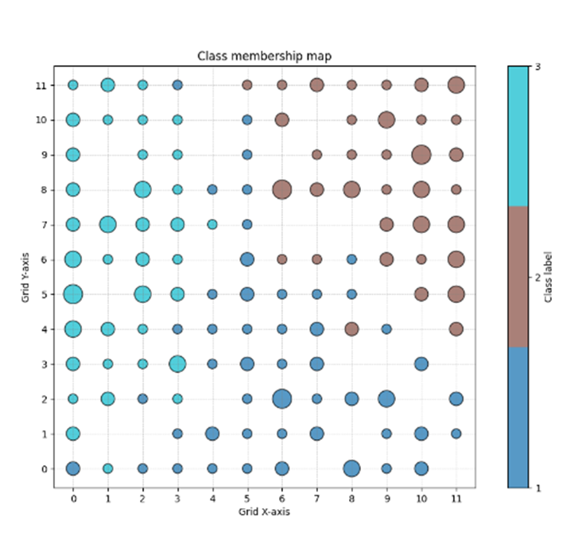
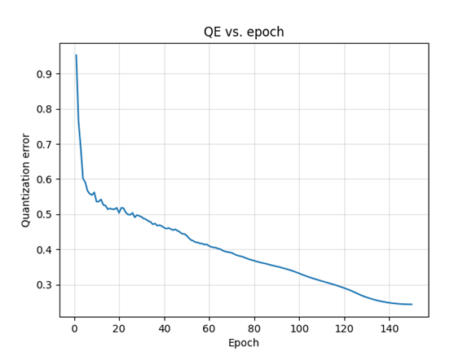

Slide 12
ĎALŠIE KROKY A PLÁNOVANÝ VÝVOJA
Dokončenie RSOM a MSOM:
Výber nových metrík: context-mismatch error (RecSOM), merge-consistency (MSOM)
Vizualizácia kontextu a časových vzorov
Experimenty a logovanie:
Automatizácia behov nad rôznymi seedmi a parametrami
Ukladanie výsledkov cez pickle (hyperparametre, krivky chýb, histórie)
Škálovanie a optimalizácia:
Testovanie na väčších datasetoch
CuPy/Numba: GPU akcelerácia a zrýchlenie tréningu
Interaktívne vizualizácie:
Kontextová evolúcia, hit-mapy, timeline diagramy
Prieskum alternatívnych sekvenčných modelov

Slide 13
DLHODOBÉ PLÁNY A INTEGRÁCIA DO ROBOTIKY
Rekonštrukcia sekvencií:
Využitie kontextových váh RecSOM na regeneráciu vstupných sekvencií.
Experimenty s nepretržitým učením:
Design lifelong-learning protokolov na meranie katastrofického zabúdania.
Definovanie metrík: retencia, context-error curves.
Integrácia do kognitívnej robotiky:
Pipeline návrh: senzor robota → SOM model → spätná väzba kontroléru.

Slide 14
ĎAKUJEM ZA POZORNOSŤ

